Slide 1
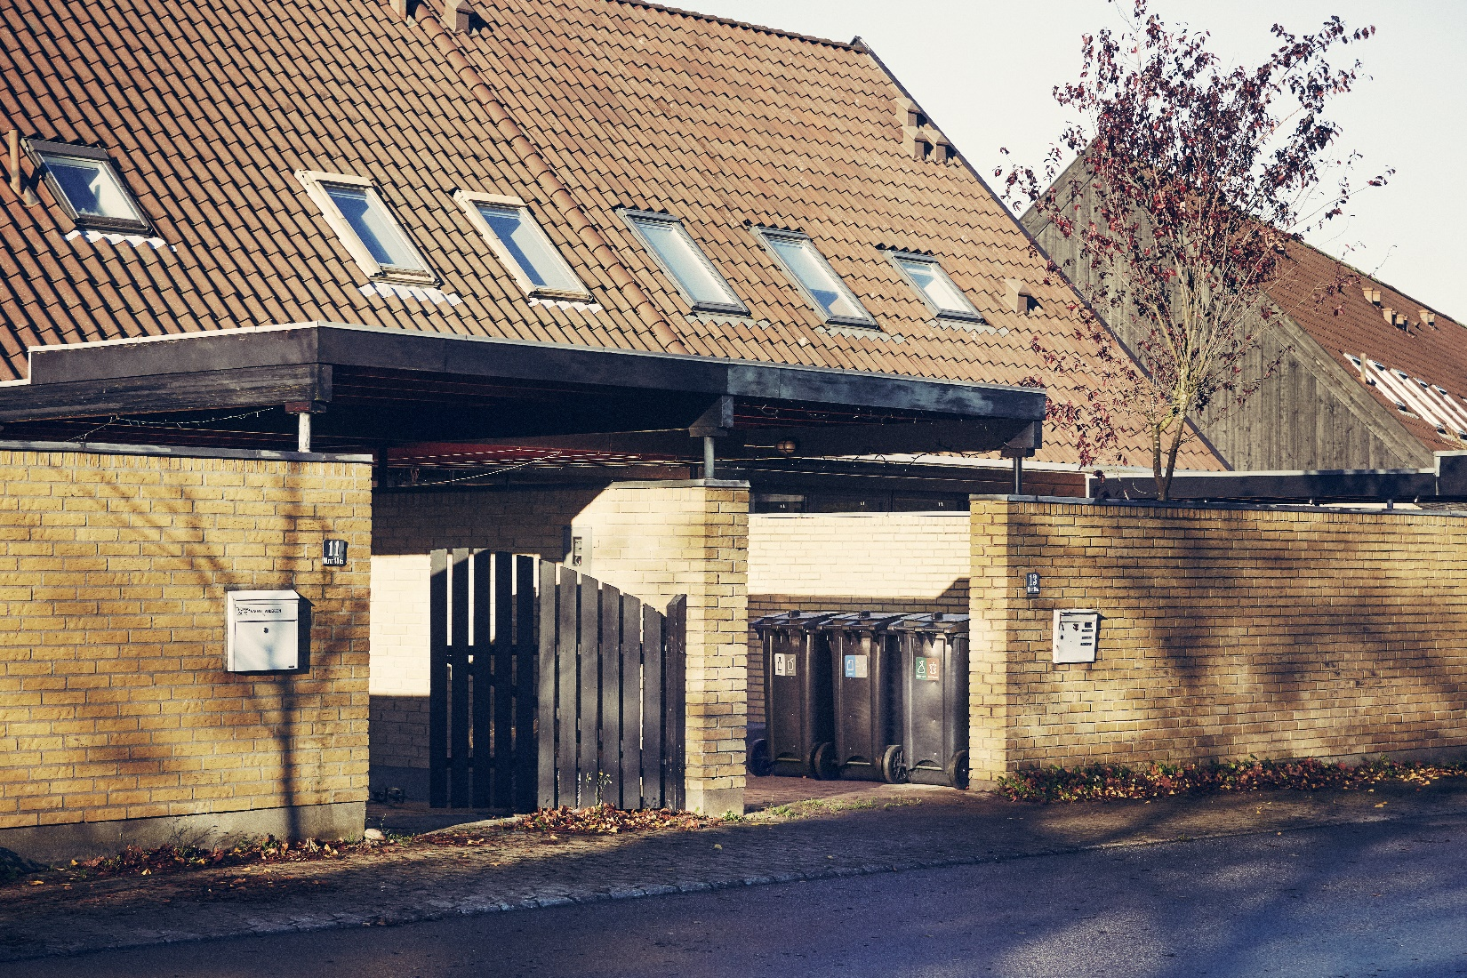
Ballerup rækkehuse
Løsningsforslag til sortering og indsamling af affald

Slide 2
Volumenberegner
Restaffald
Tømmefrekvens uger | Volumen pr. husstand/tømmefrekvens | Husstande pr. minicontainer
1 | 78 | 400 liter | 660 liter
 |  | 5 | 8
Madaffald
Tømmefrekvens uger | Volumen pr. husstand/tømmefrekvens | Husstande pr. kube
1 | 21 | 400 liter
 |  | 19
Glas
Tømmefrekvens uger | Volumen pr. husstand/tømmefrekvens | Husstande pr. minicontainer
3 | 30 | 400 liter | 660 liter
 |  | 13 | 22
Metal
Tømmefrekvens uger | Volumen pr. husstand/tømmefrekvens | Husstande pr. minicontainer
8 | 40 | 400 liter | 660 liter
 |  | 10 | 17
Papir
Tømmefrekvens uger | Volumen pr. husstand/tømmefrekvens | Husstande pr. minicontainer
3 | 42 | 400 liter | 660 liter
 |  | 10 | 16
Plast
Tømmefrekvens uger | Volumen pr. husstand/tømmefrekvens | Husstande pr. minicontainer
8 | 120 | 400 liter | 660 liter
 |  | 3 | 6
Pap (Kræver at pappet slås sammen)
Tømmefrekvens uger | Volumen pr. husstand/tømmefrekvens | Husstande pr. minicontainer
 |  | 400 liter | 660 liter
1 | 10 | 40 | 66
2 | 20 | 20 | 33
3 | 30 | 13 | 22
4 | 40 | 10 | 17
5 | 50 | 8 | 13
6 | 60 | 7 | 11
7 | 70 | 6 | 9
8 | 80 | 5 | 8

Slide 3
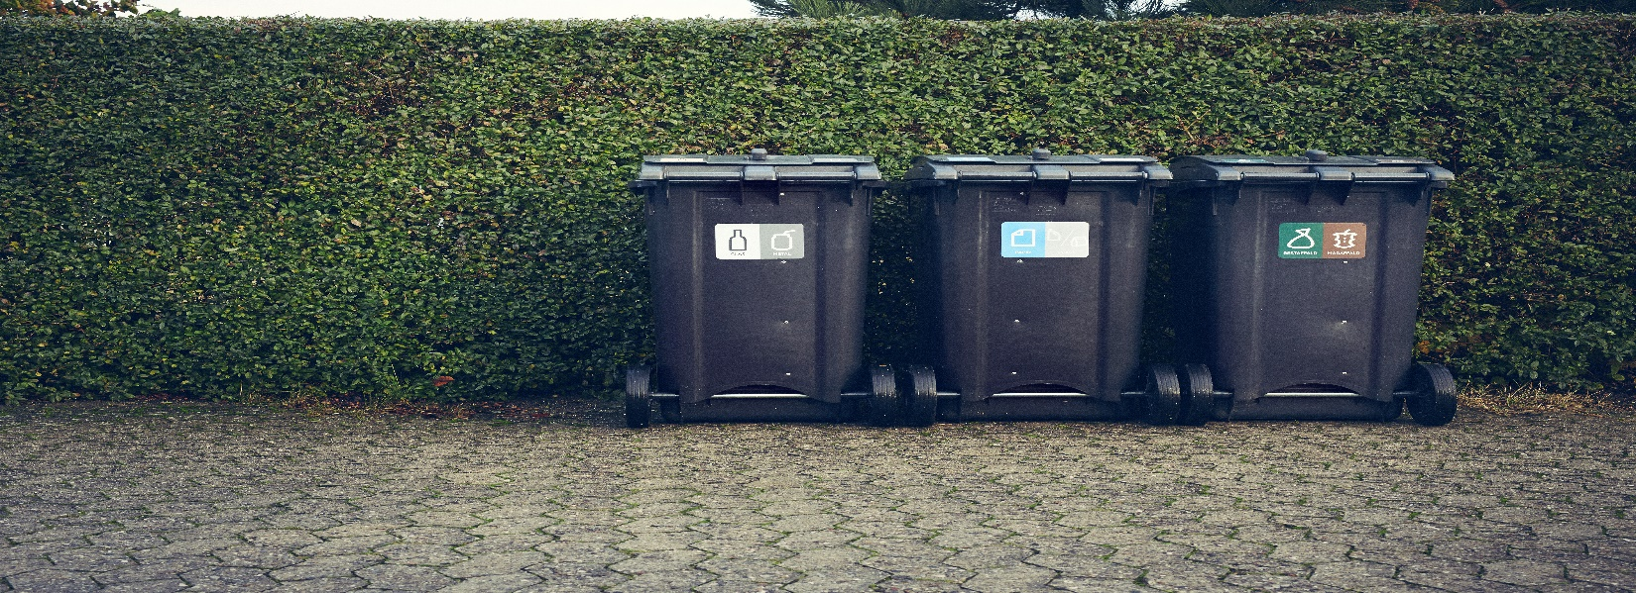
Villa modellen
Individuelle beholdere
Boligtype
Villaboliger
Rækkehuse
Tømningsfrekvens
Mad/rest – hver uge eller hver 14.. Dag
Plast/papir – hver 3. uge
Metal/glas – hver 8. uge
Storskrald – hver måned eller
hver 2. måned
Haveaffald - hver måned eller hver 2. måned
Farligt affald
Hvor skal beholderne stå?
Der er en række krav til adgangsvejen, som boligområdet skal overholde for, at skraldemanden henter beholderne.
Adgangsvejen indtil husstanden skal være af fast underlag.
Affaldsbeholdere
Tre tokammer beholdere (240 L)
- En miljøboks
Affaldsfraktioner
Mad
Restaffald
Plast
Papir
Metal
Glas
Farligt affald
Økonomi
Kommunen leverer affaldsbeholdere til hver enkelt bolig

Slide 4
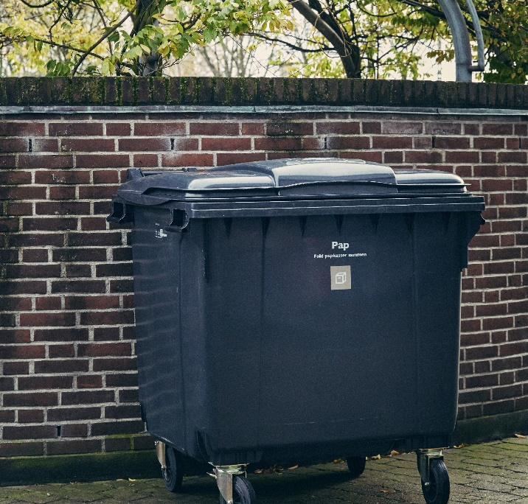
Fælles modellen
Affaldsøer til fælles opsamling
Boligtype
Etageboliger
Rækkehuse
Økonomi
Minicontainere
Kommunen vil stille alt materiel til rådighed.
Kan forekomme udgifter hvis boligselskabet vælger at få lavet affaldsskurer.
Kuber
Hver kube koster ca. 21.000kr.
Boligforening står selv for alle udgifter.
Nedgravede beholdere
En nedgravede beholdere koster ca. 65.000 kr. (pris er ekskl. etablering)
Boligforening står selv for alle udgifter.
Adgangsforhold
Etablering af Nedgravede systemer og kuber kræver vejledning fra affaldskontoret.
Affaldsbeholdere
Minicontainere
Kuber
Nedgravede beholdere
Kontaktperson Der skal udpeges en kontaktperson fra boligforeningen.
CVR registrering
Der skal oprettes et cvr-nummer, der tilknyttes hver enkel affaldsø.
Affaldsfraktioner
Mad
Restaffald
Plast
Papir
Metal
Glas
Farligt affald
Særlige krav
Skal undersøges i overensstemmelse med område og bebyggelse.
Tømningsfrekvens
De enkelte nedgravede systemer, kuber og minicontainere tømmes efter beholderens volumen.

Slide 5
Kombi modellen
Individuel beholder + fælles beholdere
Boligtype
Rækkehuse
Økonomi
Tokammer beholder + miljøboks
Samme forhold som villamodel
Minicontainere
Kommunen vil stille alt materiel til rådighed.
Kan forekomme udgifter hvis boligselskabet vælger at få lavet affaldsskurer.
Kuber
Hver kube koster ca. 21.000kr.
Boligforening står selv for alle udgifter.
Nedgravede beholdere
En nedgravede beholdere koster ca. 65.000 kr. (pris er ekskl. etablering)
Boligforening står selv for alle udgifter.
Adgangsforhold
Tokammer beholder
Samme forhold som villamodel
Nedgravede systemer og kuber
Etablering af Nedgravede systemer og kuber kræver vejledning affaldskontoret.
Affaldsbeholdere
En tokammer beholder (240 L
Nedgravede beholdere
Kuber
Minicontainere
Miljøboks
Kontaktperson Der skal udpeges en kontaktperson fra boligforeningen.
Affaldsfraktioner
Mad
Restaffald
Plast
Papir
Metal
Glas
Farligt affald
CVR registrering
Der skal oprettes et cvr-nummer, der tilknyttes hver enkel affaldsø.
Tømningsfrekvens
De enkelte nedgravede systemer, kuber og minicontainere tømmes efter beholderens volume
Tokammer beholder tømmes efter villamodel.
Særlige krav
Skal undersøges i overensstemmelse med område og bebyggelse.

Slide 6
Procesplan
Start
Første møde med beboerbestyrelsen
Behandling af volumen, materielløsninger og økonomi (VF)
Fremsendelse af løsningsforslag
Intern beslutningsproces om valg af løsning
Eventuel ansøgning om nedlæggelse af parkeringspladser til affaldsø (Kombi + fælles)
Etablering af affaldsløsning (Fælles + Kombi)
Levering af materiel og infomateriale (Villa)
Implementering/opstart som udrulles kvartalsvis
Driftsopstart og tilpasning af tømmefrekvens
Vestforbrænding
Ultimo 2018
Boligforening

